Slide 1
ԴԱՍԱՐԱՆ _3
ԱՌԱՐԿԱ_ << ԵՍ ԵՎ ՇՐՋԱԿԱ ԱՇԽԱՐՀԸ >>
ԴԱՍԻ ԹԵՄԱՆ _ <<ԻՍԿԱԿԱՆ ԸՆԿԵՐԸ>>
ԴԱՍԻ ՏԵՍԱԿԸ _ ՆՈՐ ՀԱՂՈՐԴՄԱՆ
ԴԱՍԻ ՆՊԱՏԱԿՆԵՐՆ ՈՒ ԽՆԴԻՐՆԵՐԸ ՈՒՍՈՒՑԱՆՈՂ, ԴԱՍՏԻԱՐԱԿՉԱԿԱՆ , ԶԱՐԳԱՑՆՈՂ
ԿԻՐԱՌՎՈՂ ՈՒՍՈՒՑՄԱՆ ՄԵԹՈԴՆԵՐ_ ԽՈՍՔԱՅԻՆ,ԶՆՆԱԿԱՆ , ԴԻԴԱԿՏԻԿԱԿԱՆ
ԴԱՍԻ ԿԱՀԱՎՈՐՎԱԾՈՒԹՅՈՒՆԸ _ ԴԱՍԱԳՐՔԵՐ ,ՆԿԱՐՆԵՐ, ՍԱՀԻԿԱՀԱՆԴԵՍ,

Slide 2
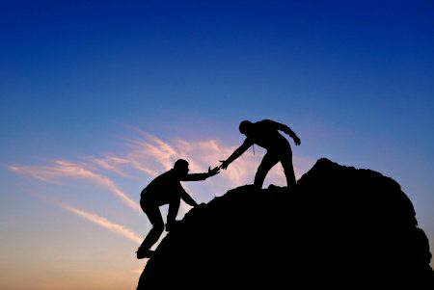
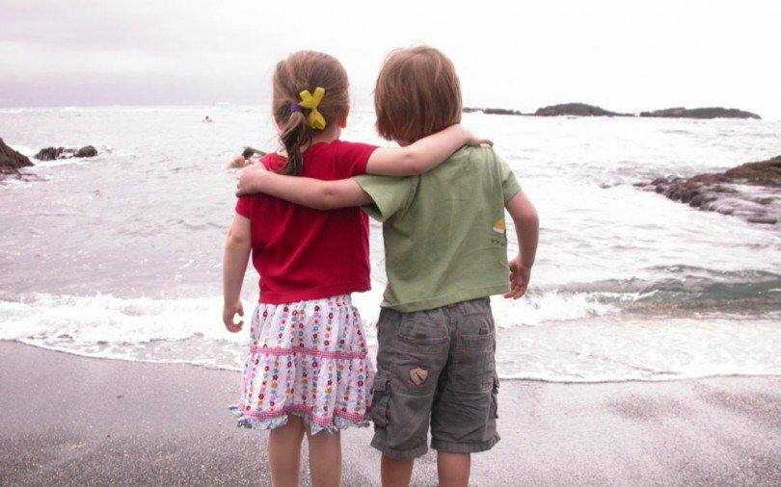
ԻՆՉ ԵՔ ՏԵՍՆՈՒՄ ՆԿԱՐՆԵՐՈՒՄ

Slide 3
ԸՆԿԵՐԱՍԻՐՈՒԹՅՈՒՆ

Slide 5
ԱՐՔԱՅԱԴՏԵՐ ԱՐԱՐՔԸ ՁԵՐ ԴՈՒՐԸ ԵԿԱՎ
ԱՐՔԱՅԱԴՈՒՍՏՐ ՕՁԻ ՀԱՄԱՐ ԼԱՎ ԸՆԿԵՐ ԷՐ
ԴԵՐ ՀՈՐԻՆԱԾ ԱՎԱՐՏՆԵՐԸ ՁԵԶ ՈՒՐ ԵԿԱՆ
ՁԵԶ ԸՆԿԵՐՆԵՐ ՈՒՆԵՔ
ԴՈՒՔ ՁԵԶ ՀԱՄԱՐՈՒՄ ԵՔ ԼԱՎ ԸՆԿԵՐ , ԹԵ ՈՉ

Slide 6
<< ԼԱՎ ԸՆԿԵՐ ՆԱ Է ՀԱՄԱՐՎՈՒՄ , ՈՎ ՄԵԶ ՕԳՆՈՒՄ Է ԴՈՒՐՍ ԳԱԼ ԱՅՆ ԻՐԱՎԻՃԱԿԻՑ , ՈՐԻՑ ՄԵՆՔ ԴՈՒՐՍ ԳԱԼՈՒ ԵԼՔ ՉԵՆՔ ՏԵՍՆՈՒՄ>>

Slide 7
ՏՆԱՅԻՆ ԱՇԽԱՏԱՆՔԻ ՀԱՆՁՆԱՐԱՐՈՒՄ
ԳՐԵԼ ՇԱՐԱԴՐՈՒԹՅՈՒՆ
<< ԻՄ ԸՆԿԵՐԸ>> ԹԵՄԱՅԻ ՇՈՒՐՋ
ԴԱՍԸ ՍՈՎՈՐԵԼ ՊԱՏՄԵԼ

Slide 8
ԴԱՍԸ ՎԱՐԵՑ `
Հեղինե Ավանիսյանը
ՇՆՈՐՀԱԿԱԼՈՒԹՅՈՒՆ
ՈՒՇԱԴՐՈՒԹՅԱՆ
ՀԱՄԱՐ

